Slide 1


ГЕОГРАФИЯ
7
класс
Тема:
Понятие о Среднеазиатской физико-географической стране
Учитель:
Мухамедова Шахноза Муратовна

Slide 2
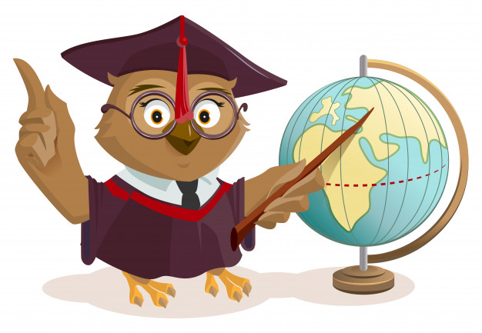
География
Знать географию-значит быть истинным гражданином мира, понимающим и представляющим планету, на которой он живет. География-наука, которая очень сильно показывает эрудицию человека, его общекультурный уровень развития.

Slide 3

Географической диктант
Слово «география» означает……?
Греческий ученый, назвавший науку «географией»……?
Земля находится между планетами…….?
Длина экватора……..?
Уменьшенная модель Земли……?
Сборник географических карт……..?
Водная оболочка Земли……?
Воздушная оболочка Земли……..?
Твердая оболочка Земли…….?
Сколько климатических поясов на Земле?

Slide 4

Географической диктант
Слово «география» означает- описание Земли.
Греческий ученый, назвавший науку «географией»- Эратосфен.
Земля находится между планетами- Венера и Марс.
Длина экватора- 40.000 км.
Уменьшенная модель Земли- Глобус.
Сборник географических карт- Атлас.
Водная оболочка Земли- Гидросфера.
Воздушная оболочка Земли- Атмосфера.
Твердая оболочка Земли- Литосфера.
Сколько климатических поясов на Земле? – 13.

Slide 5
Самый… Самый… Самый…
Вместо «?» подбери нужные слова
Например: Самое крупное озеро Каспийское
Самая высокая | ? | Джомолунгма
Самый большой | ? | Аравийский
Самое глубокое | ? | Байкал
Самое маленькое | ? | Ватикан
Самая длинная | ? | Нил
Самый большой | ? | Евразия

Slide 6
Самый… Самый… Самый…
Правильные ответы
Самая высокая | Гора | Джомолунгма
Самый большой | Полуостров | Аравийский
Самое глубокое | Озеро | Байкал
Самое маленькое | Государство | Ватикан
Самая длинная | Река | Нил
Самый большой | Материк | Евразия

Slide 7
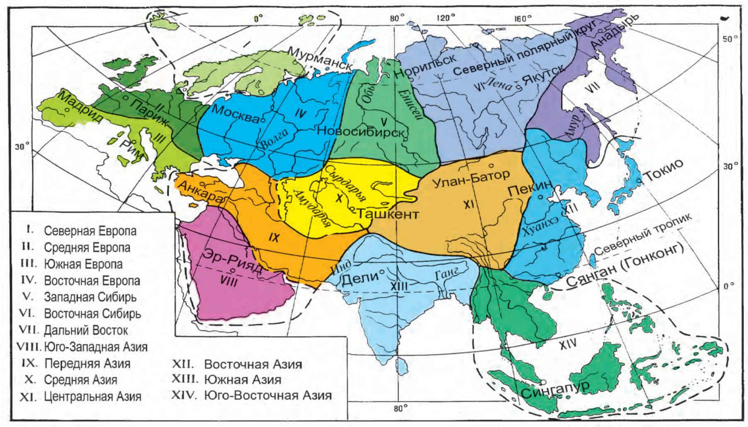
Физико-географические страны Евразии

Slide 8
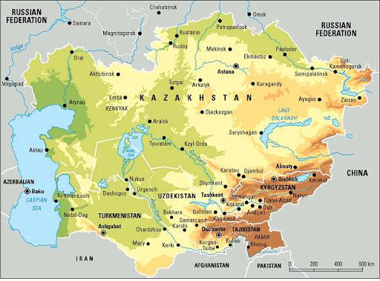
Средняя Азия
Крупный физико-географический комплекс с присущими ему природными условиями, физико-географическими особенностями, отделенный от других регионов естественными границами.

Slide 9
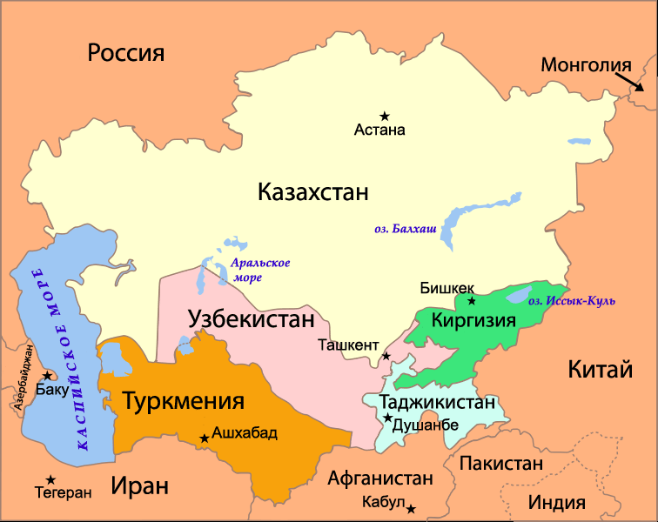
Средняя Азия

Slide 10
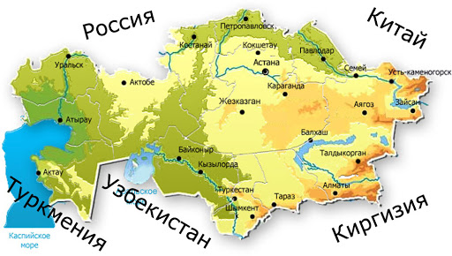
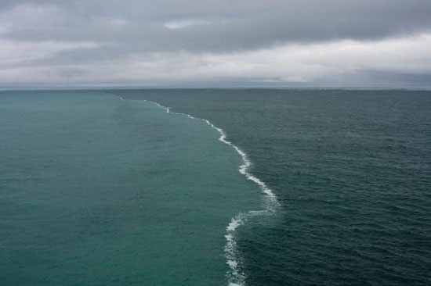
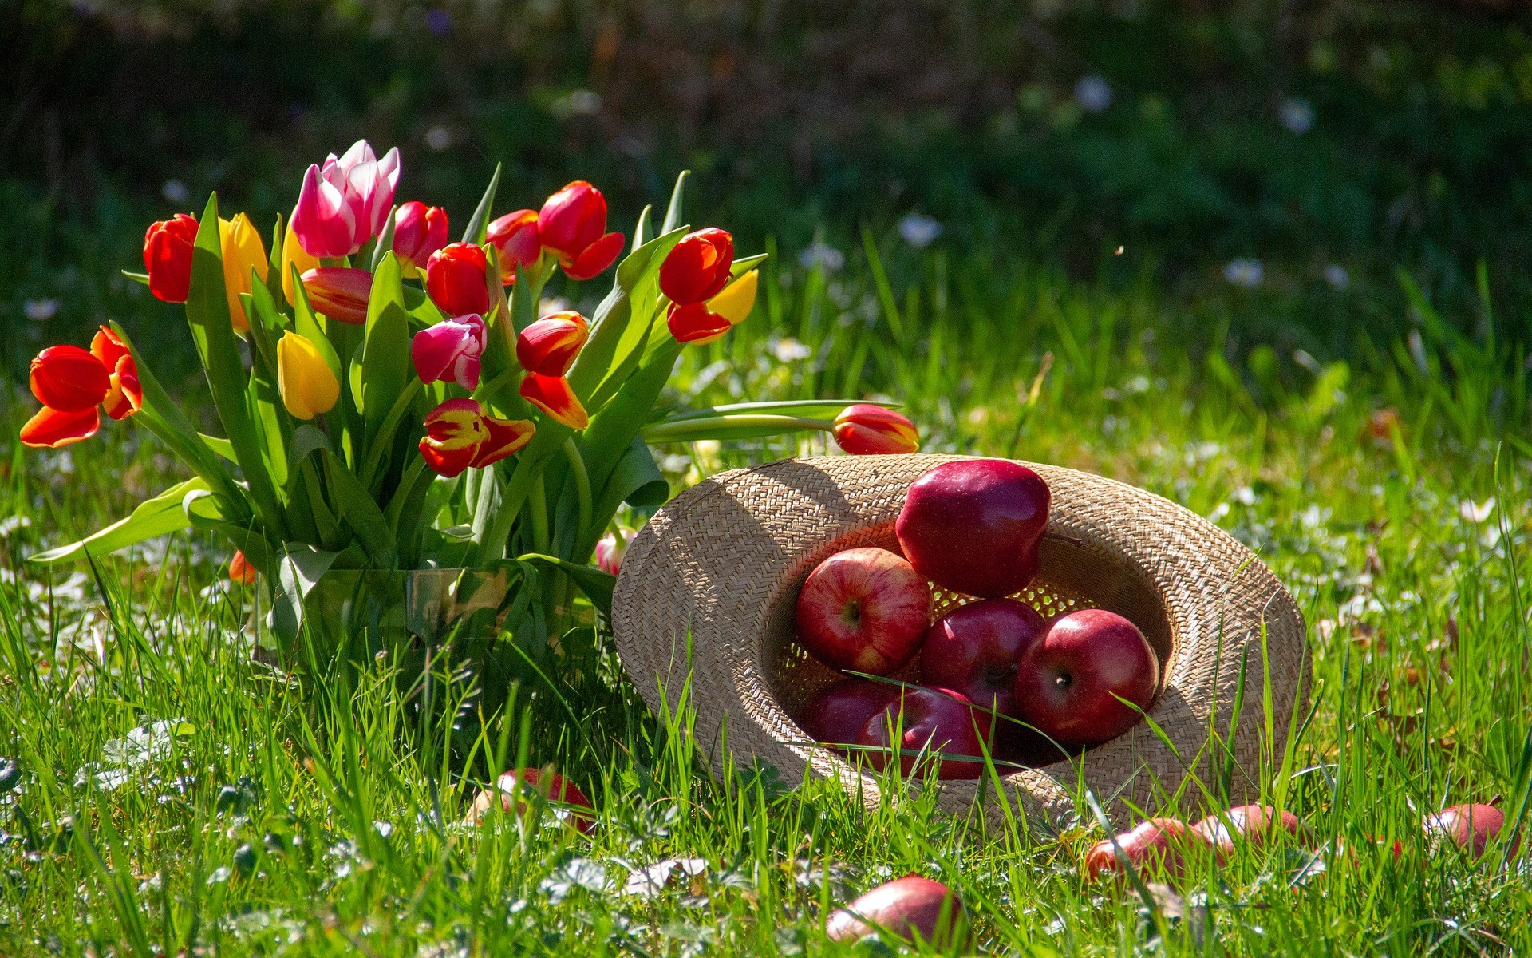
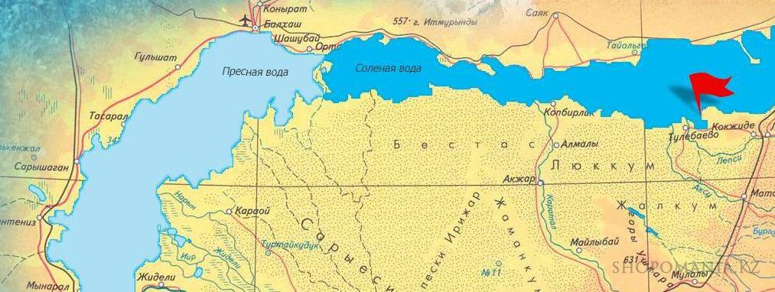
Казахстан
Казахстан — 9-е по величине государство в мире и самое крупное из не имеющих выходов к океану.
В Казахстане есть озеро Балхаш, которое наполовину состоит из пресной воды, а другая половина из соленой.
Казахстан — родина
тюльпанов и яблок.

Slide 11
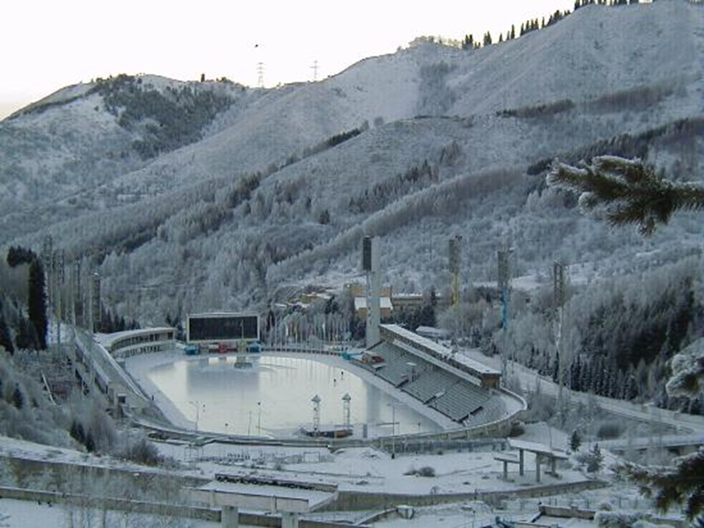
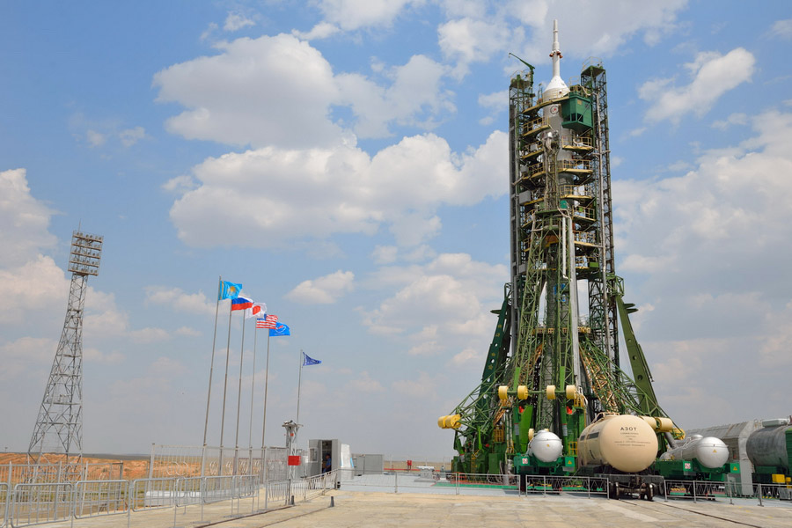
Казахстан
В Казахстане находится самый первый и самый большой космодром в мире Байконур. Отсюда в 1957 году отправили на орбиту первый искусственный спутник Земли, а через четыре года — первого человека Юрия Гагарина.
Медео — самый высокогорный
каток мира.

Slide 12

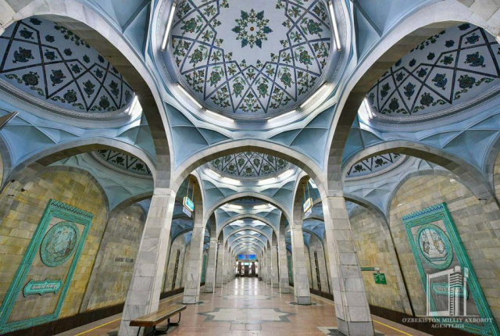
Узбекистан
Узбекистан граничит со всеми
государствами Средней Азии.
В столице Узбекистана — Ташкенте проложено хоть и не самое протяженное, но одно из самых красивых метро.

Slide 13
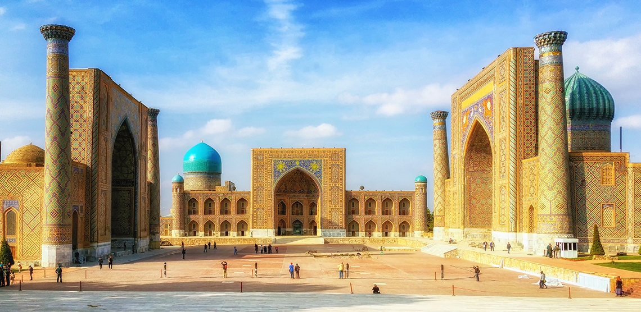
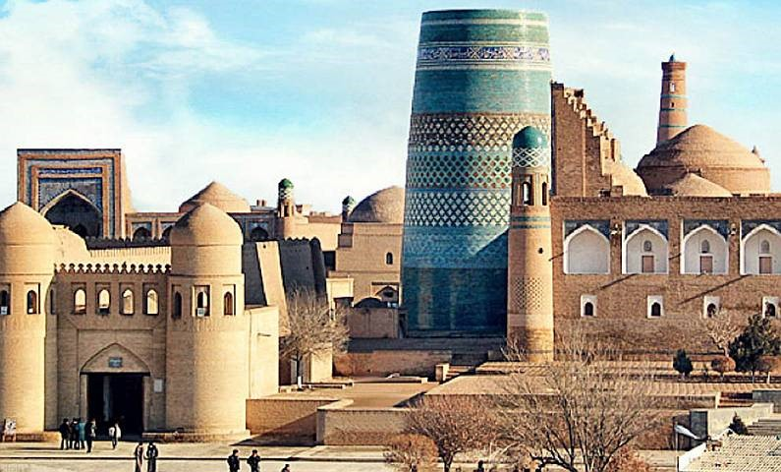
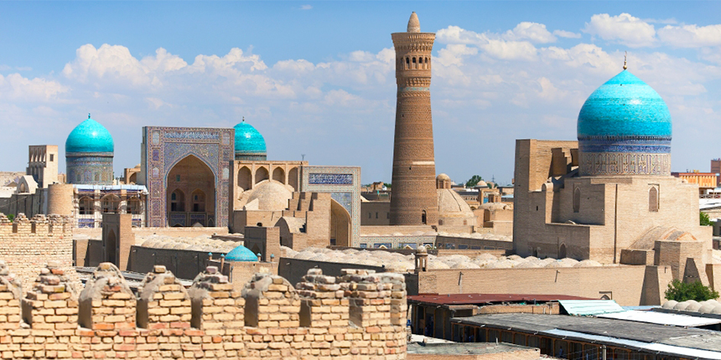
Узбекистан
В Узбекистане расположены города-музеи под открытым небом.
Самарканд
Хива
Бухара

Slide 14
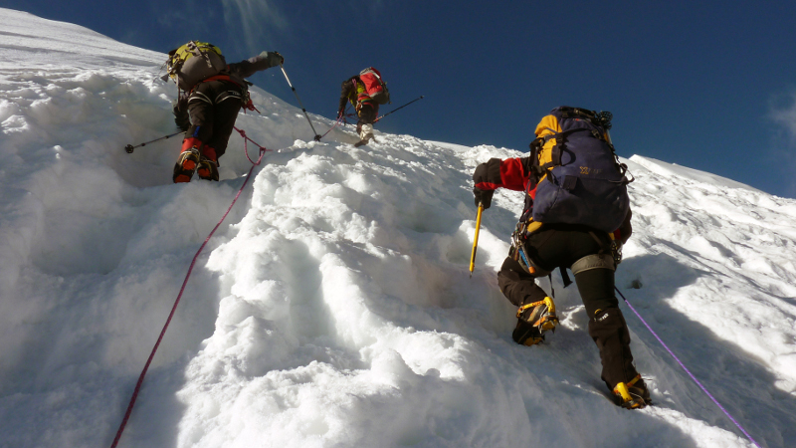
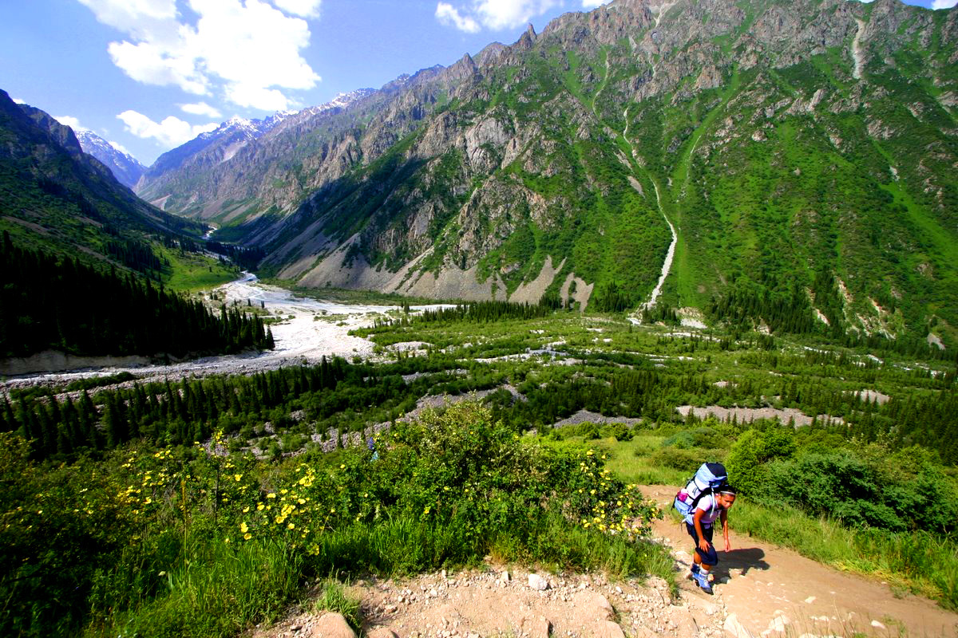
Кыргызстан
Кыргызстан считается идеальной страной для туриста, предпочитающего покорение горных вершин.
Горы занимают около 90% территории Киргизии.
Около 4% территории Кыргызстана занимают никогда не тающие ледники.

Slide 15
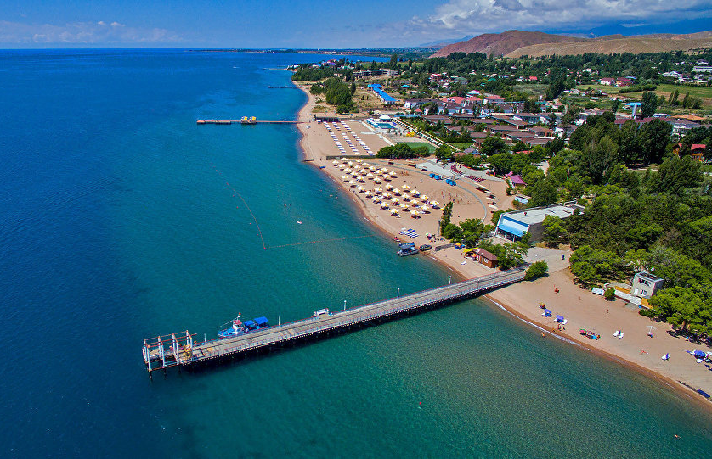
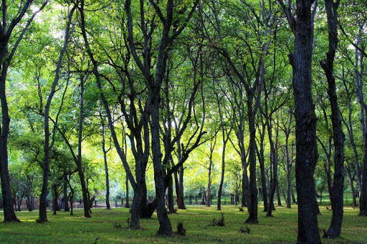
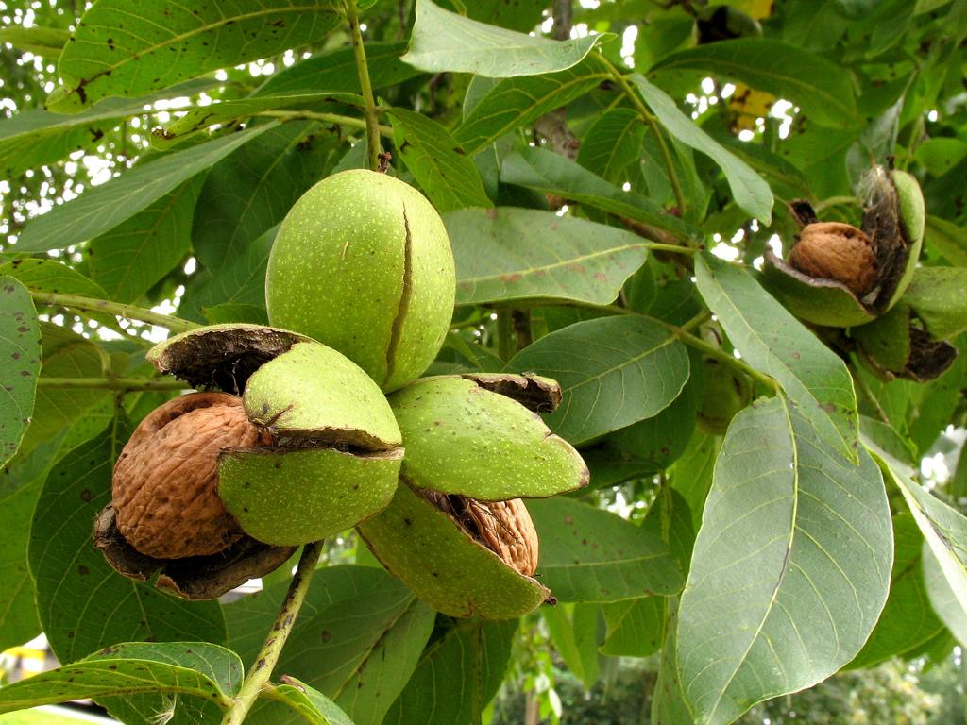
Кыргызстан
В Кыргызстане находится озеро Иссык-Куль, второе по величине солёное озеро в мире.
На территории Киргизии находятся самые большие ореховые леса в мире.

Slide 16

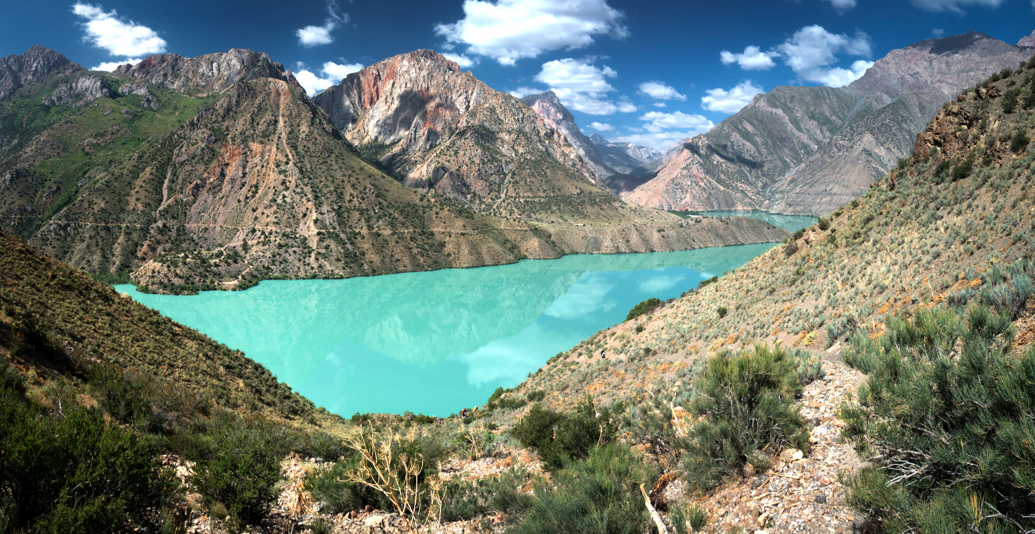
Таджикистан
Таджикистан – самое маленькое государство Средней Азии. Почти всю территорию этой страны (почти 93%) занимают горы.
В Таджикистане есть потрясающе красивое озеро Искандеркуль («озеро Александра»), цвет воды в котором постоянно меняет оттенки.

Slide 17
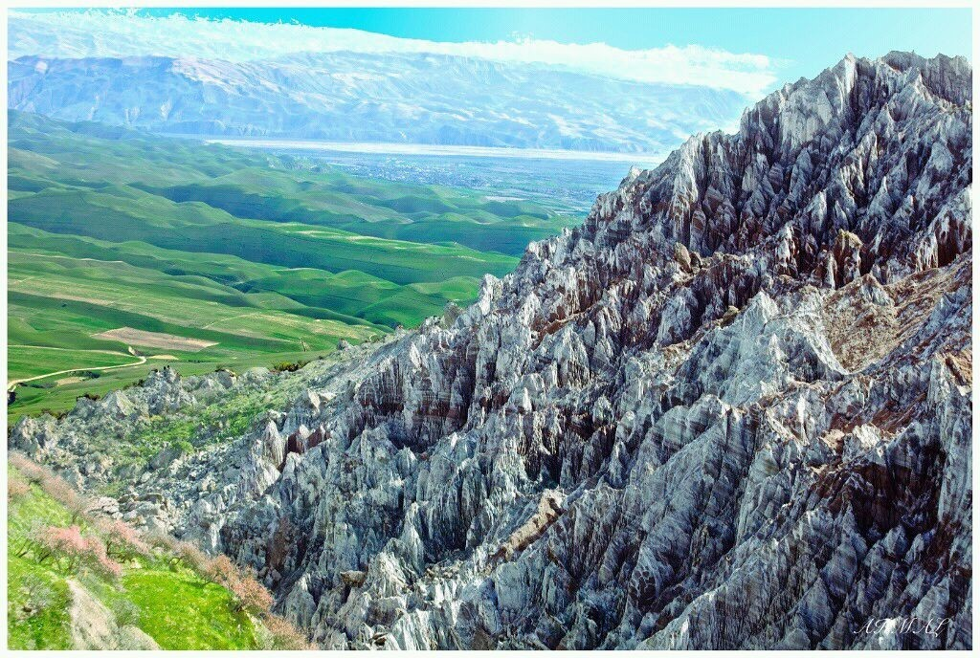
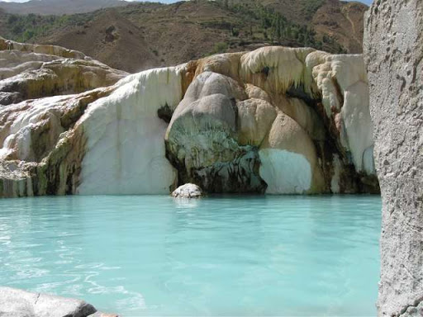
Таджикистан
Гора Худжа Мумин, уникальный памятник природы, полностью состоит из чистейшей соли разных цветов – серого, розового и бирюзового.
Вода горячих источников Гарм Чашма, как уверяют местные жители, обладает чудодейственными свойствами и может излечить от многих болезней.

Slide 18
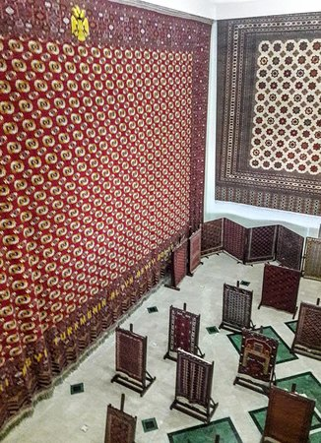
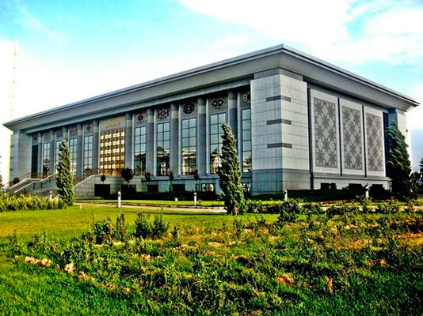
Туркменистан
Музей туркменского ковра.
В Туркмении есть еще несколько ковров-гигантов, но самый большой из них был соткан в 2001 году – площадь его полотна составляет 301 квадратный метр, а весит ковер-рекордсмен 1,2 тонны. Это самый большой ковер ручной работы из созданных на планете

Slide 19
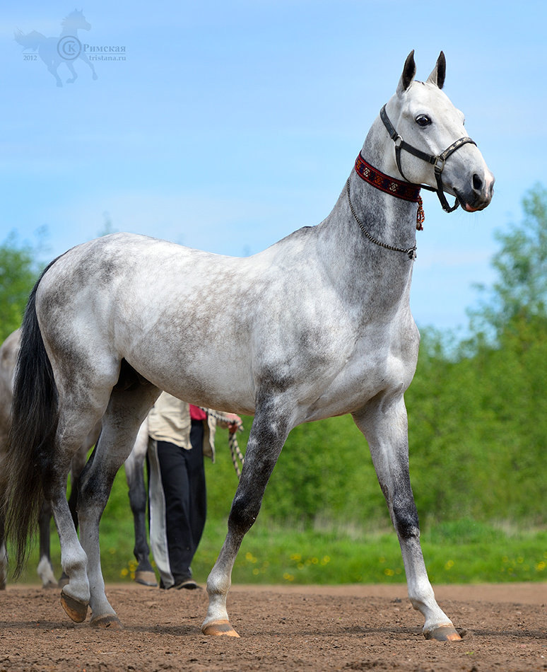
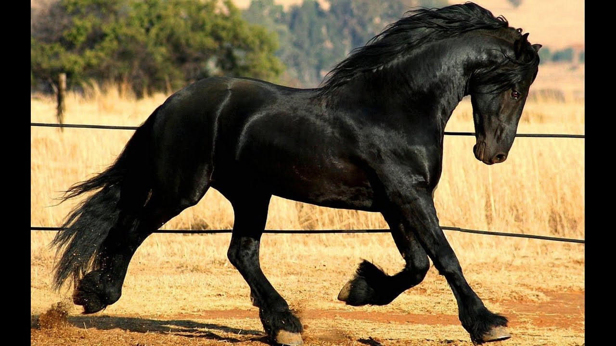
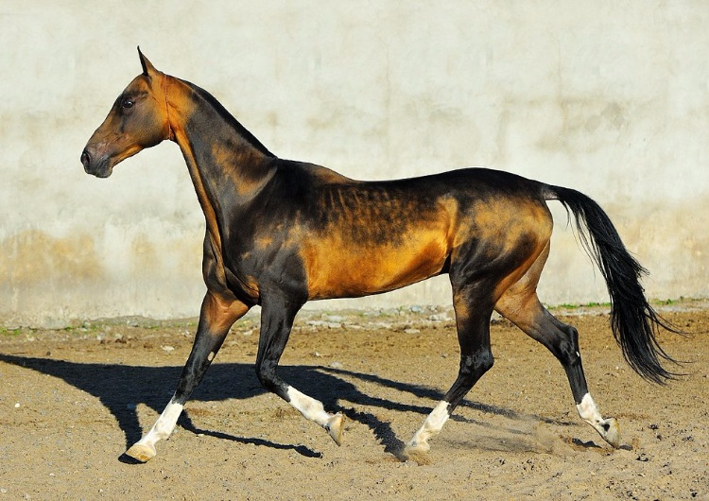
Туркменистан
Самые эффектные и изящные лошади в мире - это ахалтекинские скакуны - гордость и национальное достояние Туркменистана. Эта уникальная, эталонная верховая лошадь, выведена около 5 тысяч лет назад в оазисе "Ахал" племенем «Теки».

Slide 20
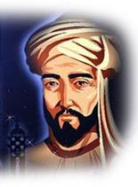
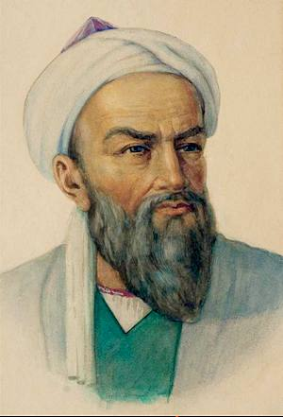
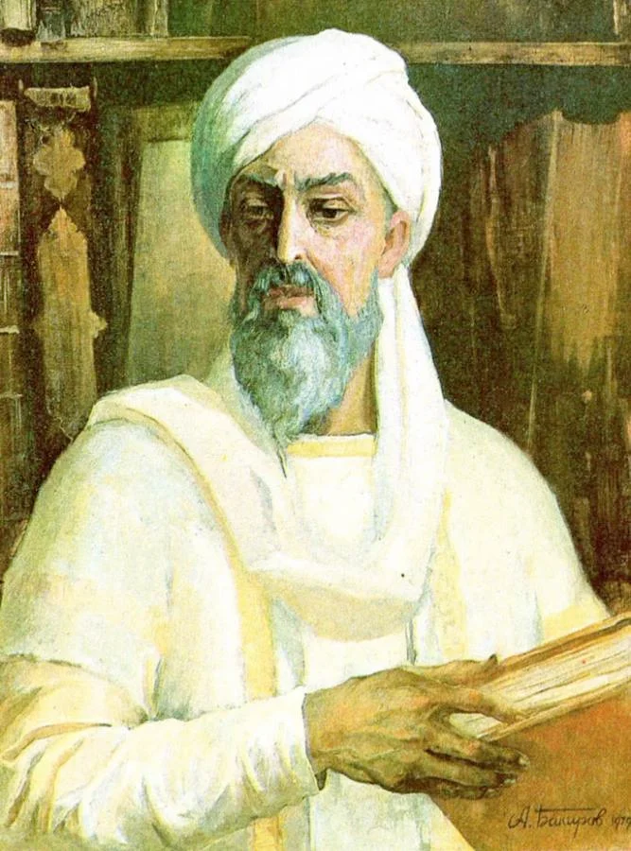
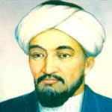
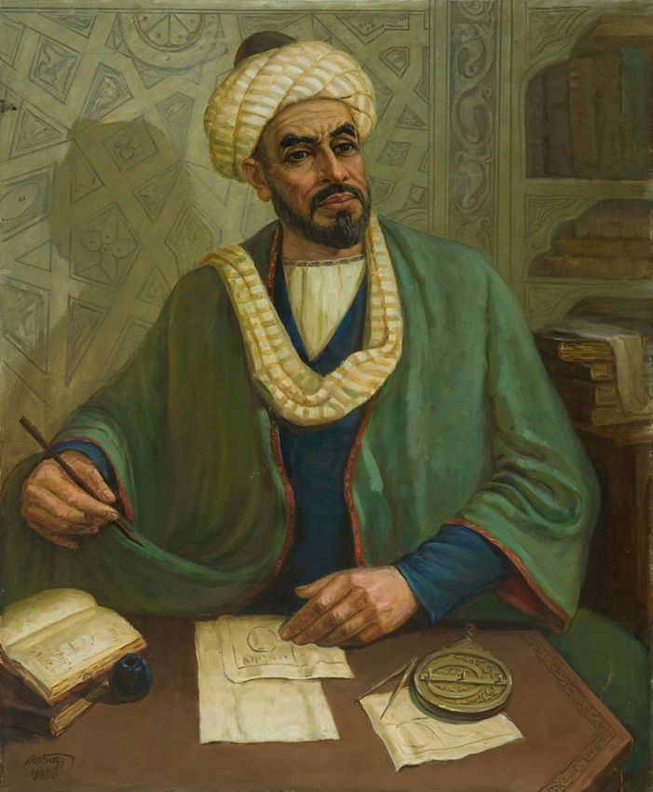
Ученые Средней Азии
Средняя Азия является родиной ученых, внесших огромный вклад в развитие мировой науки и культуры.
Ахмад Фергани
Абу Райхан Беруни
Абу Али ибн Сино
Абу Наср Фараби
Мухаммад аль-Хорезми

Slide 21

Закрепление
1. Пользуясь рисунком 1, определите, с какими физико-географическими странами
граничит Средняя Азия на севере?
2. Какую физико-географическую страну нужно пересечь, чтобы попасть в Юго-западную Азию?
3. По какому природному объекту проходит западная граница Средней Азии?

Slide 22

Задания для самостоятельной работы
1. Параграф 1, ответить на вопросы и выполнить задания.
2. Пользуясь рисунком 1 на стр. 5, определите, какие физико-географические страны Евразии нужно пересечь, чтобы достичь берегов Тихого, Индийского, Атлантического и Северного Ледовитого океанов?

Slide 23

СПАСИБО ЗА ВНИМАНИЕ!

